Slide 1
<Company Database> <EkipaZaOcevid>
PROGRAMSKO INŽENJERSTVO ak. god. 2022./2023.

Slide 2
Sadržaj
Opis zadatka
Pregled zahtjeva
Korišteni alati i tehnologije
Arhitektura
Organizacija rada
Iskustva

Slide 3
Opis zadatka
Porast broja neprofitnih organizacija -> potreba za kvalitetnim aplikacijama koje im omogućuju nesmetan rad i funkcioniranje
Cilj ovog projekta jest izrada jedne upravo takve aplikacije
Nedostatak mogućnosti samostalnog postizanja zadovoljavajuće razine prihoda -> potreba za suradnjom i sponzorima
Svrha aplikacije: olakšati kontaktiranje partnera i evidenciju statusa suradnji

Slide 4
Pregled zahtjeva
Lista glavnih funkcionalnih zahtjeva (dozvole ovise o razini ovlasti korisnika):
Prijava neprijavljenog korisnika email adresom koristeći Google auth
Dodavanje i uklanjanje korisnika iz sustava
Pregledavanje, stvaranje i brisanje podataka o projekatima, kompanijama i suradnjama
Zaštita pristupa podacima koristeći 5 razina ovlasti
Promjena osobnih podataka

Slide 5
Pregled zahtjeva - nastavak
Nefunkcionalni i zahtjevi domene primjene:
Rad više korisnika u stvarnom vremenu
Sustav i sučelje podržavaju dijakritičke znakove kod unosa i prikaza tekstualnog sadržaja
Neispravno korištenje sustava ne smije narušiti funkcionalnost
Izvođenje dijela programa u kojem se pristupa bazi podataka ne smije trajati duže od nekoliko sekundi
Veza s bazom podataka mora biti brza, kvalitetno zaštićena i otporna na vanjske greške
Sustav treba biti jednostavan i intuitivan za korištenje, bez potrebe za opširnim uputama

Slide 6
Korišteni alati i tehnologije
Popis korištenih alata:
WhatsApp
Discord
Git
Gitlab
Overleaf
MiKTeX
Microsoft PowerPoint
Visual Studio Code
IntelliJ Idea
Korišteni programski jezici i tehnologije:
Frontend -> React (HTML, CSS, JavaScript)
Backend -> Spring Boot (Java)

Slide 7
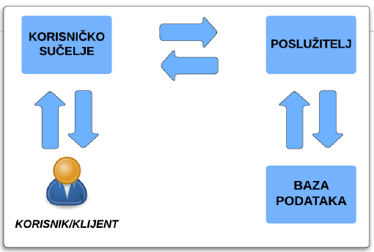
Arhitektura sustava
Arhitekturu sustava možemo podijeliti na 3 podsustava:
Korisničko sučelje (frontend)
Poslužitelj (backend)
Baza podataka

Slide 8
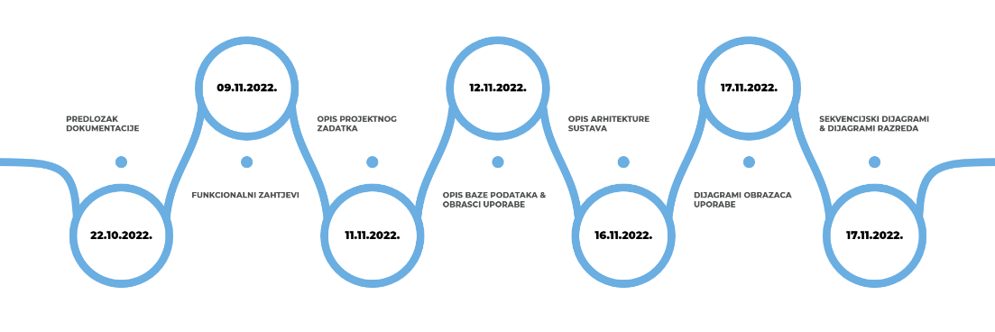
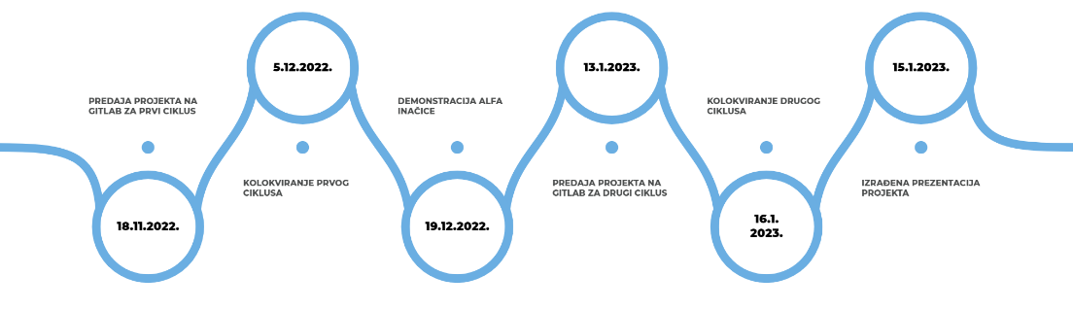
Organizacija rada
Vremenska linija razvoja:

Slide 9
Organizacija rada - nastavak
Raspodjela posla po članovima tima:
Dokumentacija - 4 člana
Developeri (frontend) - 3 člana
Developeri (backend) - 2 člana
Deploy - 1 član
Testeri - 1 član

Slide 10
Naučene lekcije
Dokumentacija je zahtijevala puno više uloženog vremena od naših očekivanja
Frontend se pokazao većim izazovom od očekivanog pa nije bio dovršen do deadline-a
Trebalo se više fokusirati na općenitu funkcionalnost aplikacije umjesto usavršavanja svakog detalja
Važnost dobre vremenske organiziranosti i koordiniranosti između članova tima

Slide 11
Popis članova
Petar Hajduk (voditelj) - email: ph53464@fer.hr
Matej Balog - email: mb53049@fer.hr
Ivor Baričević - email: Ib53064@fer.hr
Nikola Capan - email: nc53232@fer.hr
Marko Čengić - email: mc53261@fer.hr
Lovro Čunović - email: lc52953@fer.hr
Jakov Jakovac - email: Jakov.jakovac@fer.hr

